Slide 1
Древнерусская литература и фольклор
Лекции 1, 2

Slide 2
Русский фольклор – это совокупность текстов русской народной культуры, передаваемых преимущественно устно, имеющих статус безавторских, анонимных и не принадлежащих определённым отдельно взятым исполнителям.
Фольклористика

Slide 3
Жанровая система русского фольклора
Обрядовый фольклор
Календарно-обрядовая поэзия
Семейно-обрядовая поэзия
Необрядовый фольклор
Эпический фольклор
Необрядовая лирика
Народная драма
Малые фольклорные жанры

Slide 4
Обрядовый фольклор

Slide 5
Подблюдные песни
1. Хлебу да соли
Долог век,
Слава!
Барышне нашей
Более того,
Слава!
Кому мы спели,
Тому добро,
Слава!
Кому вынется,
Скоро сбудется,!
Скоро сбудется,
Не минуется,
Слава!
Слава
2. Живут мужики богатые.
Лады!
Гребут жемчуг лопатами.
Лады!
Кому поем, тому с добром,
Кому сбудется, не минуется!

Slide 6
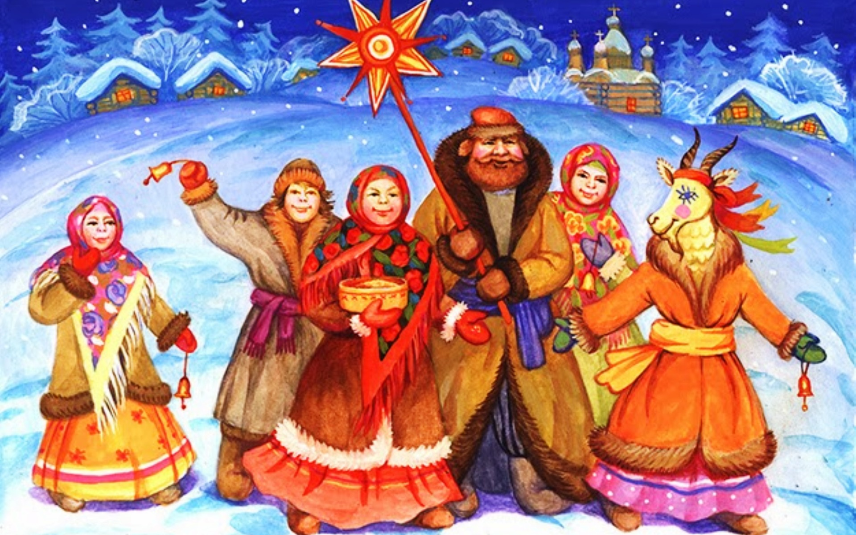
Колядование

Slide 7
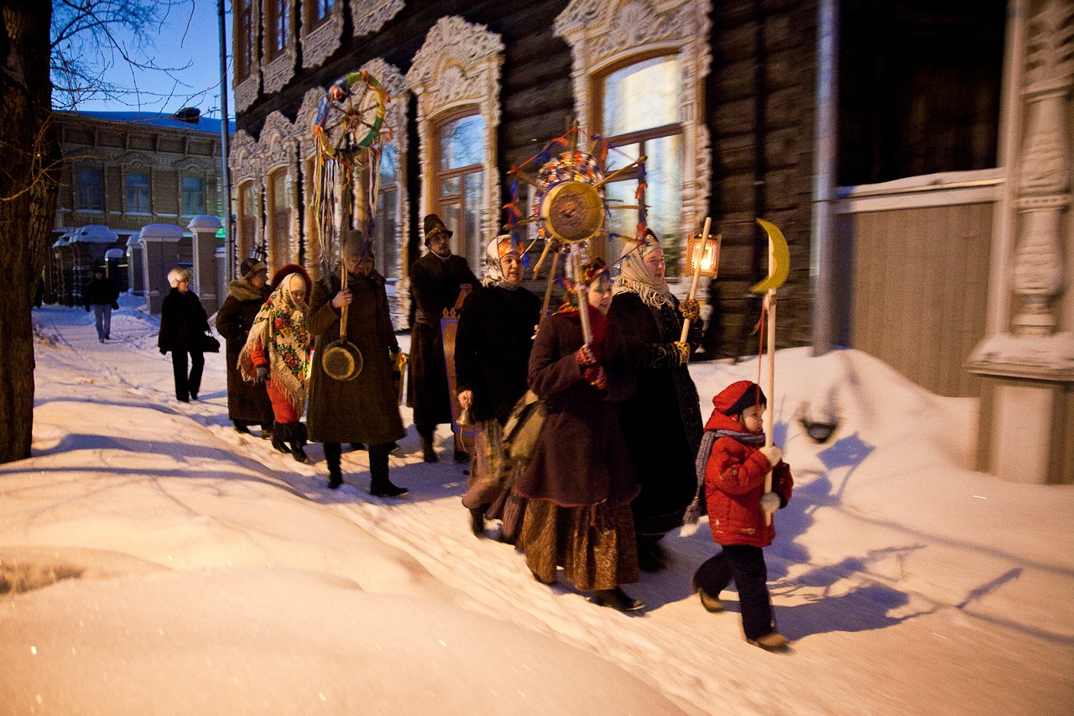
Колядование. Г. Томск

Slide 8
Колядки
1.
Коляда, коляда
Отворяйте ворота,
Доставайте сундучки,
Подавайте пятачки.
Хоть рубль,
Хоть пятак,
Не уйдём из дома так!
Дайте нам конфетку,
А можно и монетку
Не жалейте ничего.
Накануне Рождество!
2
Коляда, коляда,
Кто не даст пирога,
Мы корову за рога,
Кто не даст пышки,
Мы тому в лоб шишки,
Кто не даст пятачок,
Тому шею на бочок.

Slide 9
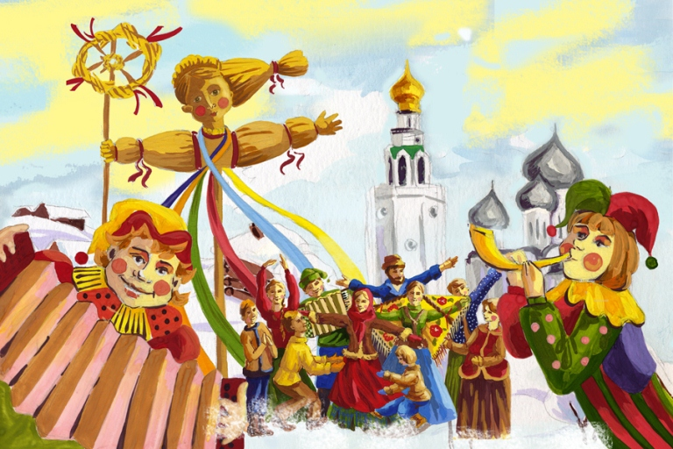
Масленица

Slide 10
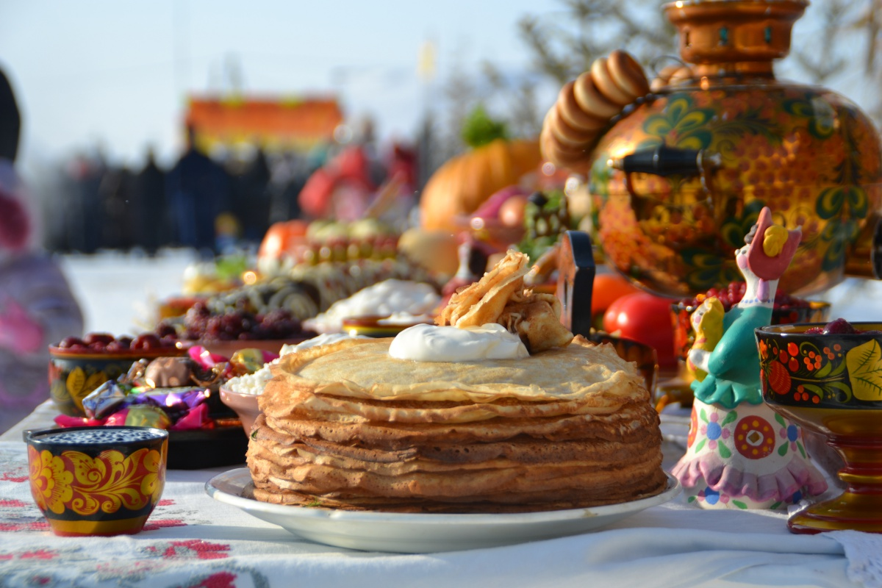
Масленица

Slide 11
Песни на Масленицу
Ой да Масленица на двор въезжает,
Широкая на двор въезжает!
А мы, девушки, ее встречаем,
А мы, красные, ее встречаем!
Ой да Масленица, погости недельку,
Широкая, погости другую!

Slide 12
Песни на Масленицу
Наша Масленица дорогая,
Дорогая, лёли, дорогая!
Немножечко постояла,
Постояла, лёли, постояла.
Мы думали, семь неделек,
Семь неделек, лёли, семь неделек,
А Масленица - семь денёчков,
Семь денечков, лёли, семь денёчков.
А нас Масленица обманула,
Обманула, лёли, обманула,
На великий пост посадила,
Посадила, лёли, посадила,
Горьку редьчинку подложила,
Подложила, лёли, подложила.
А тая редъчинка горче хрену,
Горче хрену, лёли, горче хрену!

Slide 13
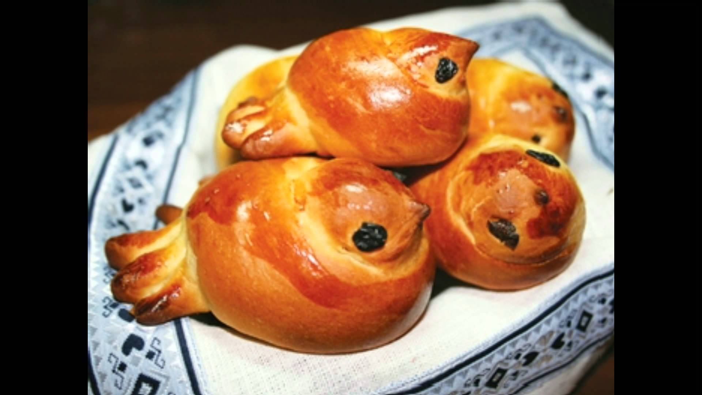
Жаворонки

Slide 14
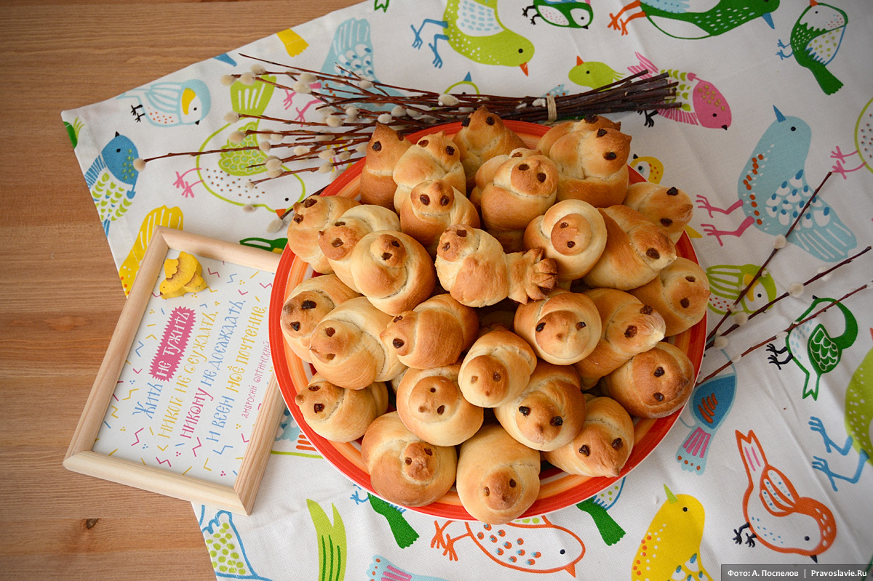
Жаворонки

Slide 15
Веснянки
1.
Жаворонки прилетите,
Студёну зиму унесите,
Теплу весну принесите:
Зима нам надоела,
Весь хлеб у нас поела,
И соломку подобрала,
И мякинку подняла.
Уж вы, кулички - жаворонки,
Солетайтеся, сокликайтеся.
2.
Жаворонок, жаворонок!
Возьми себе зиму,
А нам отдай весну.
Возьми себе сани,
А нам отдай телегу.

Slide 16
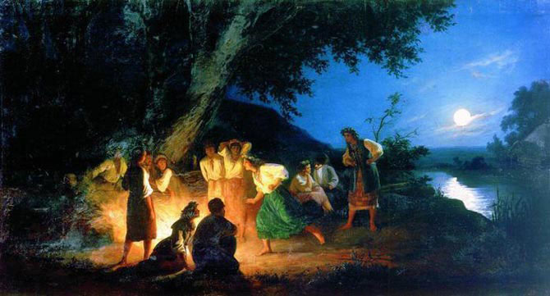
Иван Купала

Slide 17
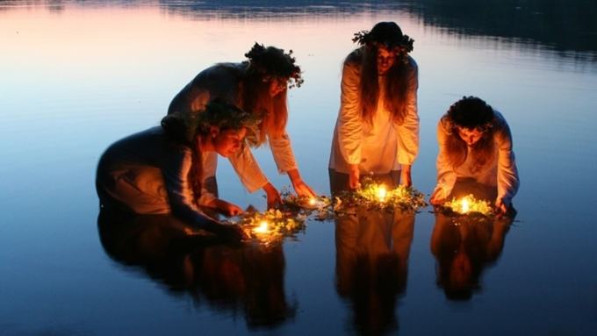
Иван Купала

Slide 18
Песни на Ивана Купалу
Ой на святого
Ой на Купалу
Девки гадали
Венки кидали
Кидали в воду
В воду быструю
Скажи (ласковое название реки)
Про жизнь молодую
С кем наша (река)
Век вековати
Кого наша (река)
Любым назвати
Долго ль я жити
Долго ли буду
Неси (река) венок
Не дай потонути.

Slide 19
Свадебный обряд
1 – предсвадебный цикл (сватовство, сговор, рукобитие, зарученье, девичник, баня).
2 – свадебный обряд (сборы и благословение невесты, приезд за невестой, венчание, свадебный пир).
3 – послесвадебный (бужение молодых, отводины).

Slide 20
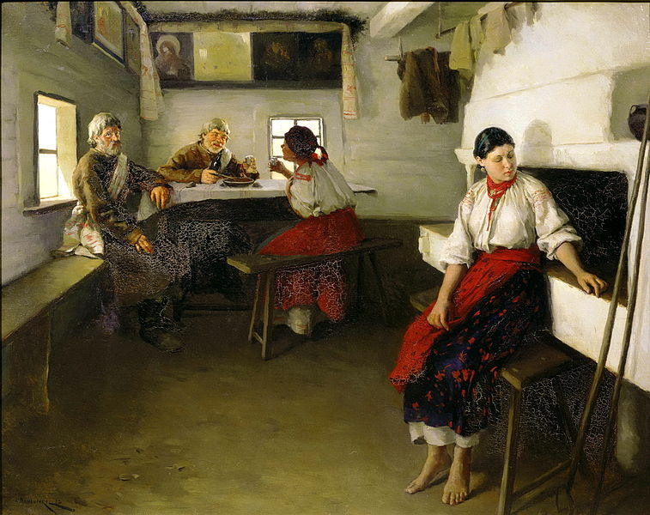
Сватовство
https://www.youtube.com/watch?v=KYAWd7K5Ft0

Slide 21
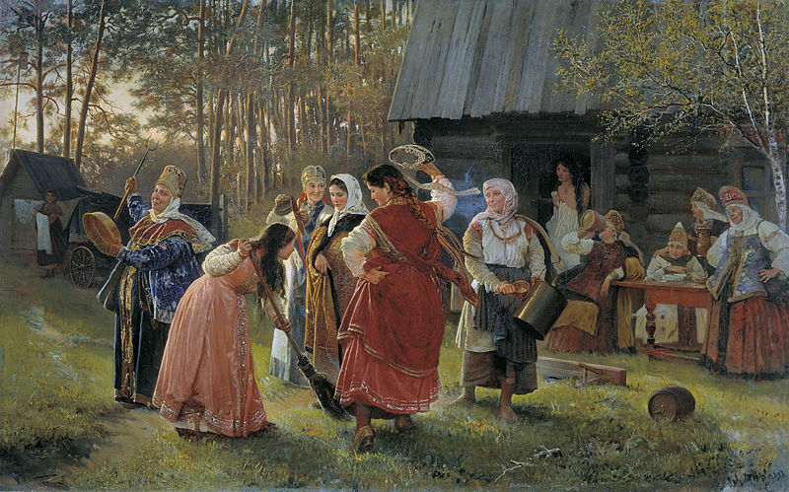
Девичник

Slide 22
Свадебные причитания
1.
Раным-рано на заре
Стоят кони на дворе;
Никто коней не любил,
Только любила девица
Что Марья Ивановна,
Сыпала сахару вместо овса,
Становила сыты (медовый отвар) вместо воды,
Отошедши, говорила:
– Пейте вы, кони, кушайте,
Будьте заутра готовы:
Мне в путь-дорожку ехать –
Дале, подале от батюшки,
Дале, подале от родимого,
Ближе, поближе к свекору в дом.

Slide 23
Свадебные причитания
2.
Ты вставай-ка, родима матушка!
Проспала ты среди темны ночки,
А мне, молодой не уснулося.
Уж, такой ли мне сон привиделся; –
Ходила я по горам по крутыим,
Собирала я круты ягоды.
Что круты ягоды – мое горе,
Круты ягоды – мои слёзы.

Slide 24
Свадебные величания
1. Невесте
У ворот трава шелковая:
Кто траву топтал,
А кто травушку вытоптал?
Топтали травушку
Все боярские сватья,
Сватали за красную девушку,
Спрашивали у ближних соседушек:
— Какова, какова красна девушка?
— Ростом она, ростом
Ни малая, ни великая,
Личиком, личиком
Бело-круглоликая,
Глазушки, глазушки
Что ясного сокола,
Бровушки что у черного соболя.
Сама девка бравая,
В косе лента алая.

Slide 25
Свадебные величания
2. Жениху
Как у светлого у месяца
Отрастали золотые рога;
Как у князя новобрачного
Отрастали кудри русые
По могучим по плечикам!
Соезжались князья да бояре,
Его кудрям дивовалися:
— Ещё что это за кудерки!
Ещё что это за русые!
…
Не заря ли его породила?
Не светел ли месяц поил-кормил?
Не частые ли звёзды возлелеяли?
— Ох вы, глупые князья-бояре!
Когда же заря людей родит?
И светел месяц не поит, не кормит!..
Породила его матушка,
А поил-кормил родной батюшка,
Возлелеяла больша сестра!

Slide 26
Свадебные поговорки
Свадьба и смерть — сёстры.
Страшно видится: стерпится — слюбится.
Холостому помогай боже, а женатому хозяйка поможет.
Невеста родится, а жених на конь садится.
Женился на скорую руку да на долгую муку.
Не ищи красоты, ищи доброты.
Дождь на молодых — счастье.
Обручальное кольцо под венцом уронить — не к доброму житью.

Slide 27
Похоронные причитания
1.
Укатилося красное солнышко
За горы оно да за высокие,
За лёсушка оно да за дремучие,
За облачка оно да за ходячие,
За часты звезды да подвосточные!
Покидат меня, победную головушку,
Со стадушком оно да со детиною,
Оставлят меня горюшу горегорькую,
На веки-то меня да вековечные!
Нёкак рбстить-то сиротных мне-ка детушек!...

Slide 28
Похоронные причитания
2.
Я приехала, печальная головушка,
Я от этой церкви божьей посвященной,
Я со этой могилушки умершей,
Там оставила любимую семеюшку,
Я во матушке оставила сырой земле!
…
Повзыщу пойду любимую семеюшку
Я по этому хоромному строеньицу,
На этом ли сарае колесистом,
Во этом ли дворе я хоботистоем
- Не залагат ли он ступистой лошадушки,
Не поезжат ли во темны леса дремучие?
Не могу найти, печальная головушка!...

Slide 29
Заговоры
1. Заговор на любовь и красоту
«Стану я благословясь, пойду перекрестясь, из избы дверьми, из ворот воротами, выйду в чисто поле, в восточную сторону, под красное солнышко. Красное солнышко-батюшка, ходишь высоко, видишь далеко, за высокими горами, за крутыми холмами, за черными грязями. Ты усмотри, угляди раба Божьего (имя молодого человека), подсеки резвые ноги, опусти белые руки, напусти на раба Божья дружбу, любовь и сухоту, пусть он сохнет (любит меня) обо мне рабе Божьей, глядит и глаз не сводит с меня, рабы Божьей».

Slide 30
Заговоры
2. Заговор против головной боли
Смотреть на восходящее солнце и безымянным пальцем обводить голову, чтобы не болела: «Как в Великий четверг солнце всходит, радуется, всякими цветами переливается, так бы и моя головушка не болела, не кружилась, жила бы, радовалась».

Slide 31
Жанровая система русского фольклора
Обрядовый фольклор
Календарно-обрядовая поэзия
Зимний цикл – святочные гадания и колядования перед Рождеством
Весенний цикл – Масленица и праздник Жаворонки
Летний цикл – Иван Купала
Осенний цикл – песни о сельскохозяйственных работах
Семейно-обрядовая поэзия
Свадебный обряд
Похоронный обряд
Заговоры
Необрядовый фольклор

Slide 32
Необрядовый фольклор

Slide 33
Эпический фольклор включает
стихотворные (былины, исторические песни)
прозаические жанры (сказки, предания, легенды, суеверные рассказы).

Slide 34
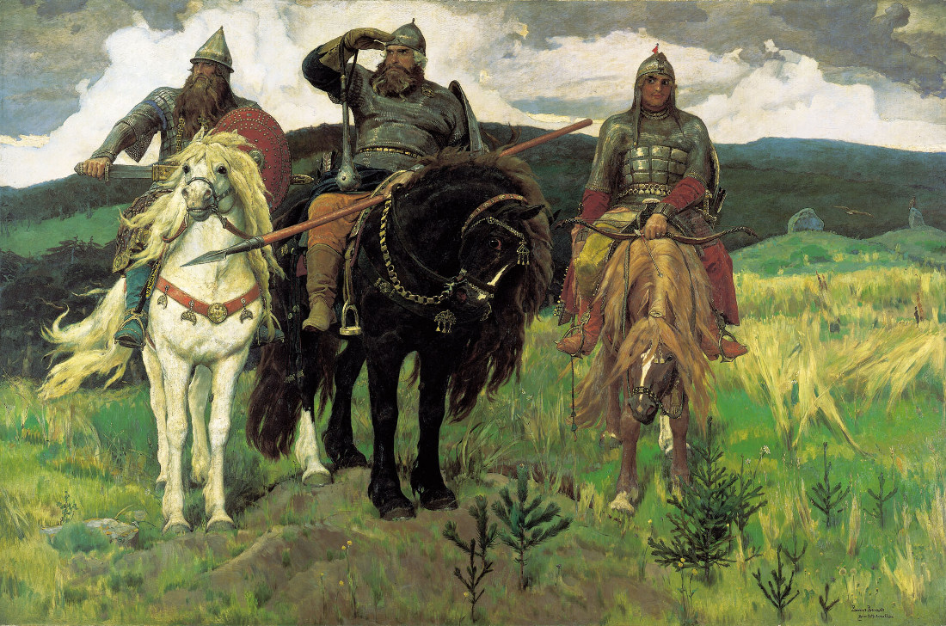
Три богатыря

Slide 35
Сказки
Волшебные
Бытовые
О животных

Slide 36
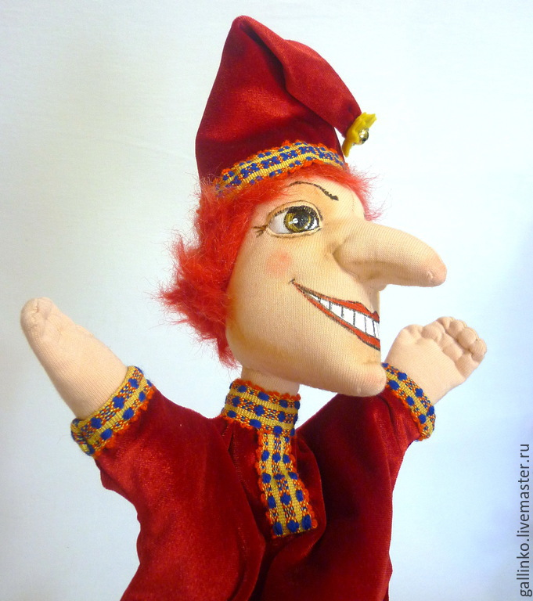
Народная драма
Петрушка

Slide 37
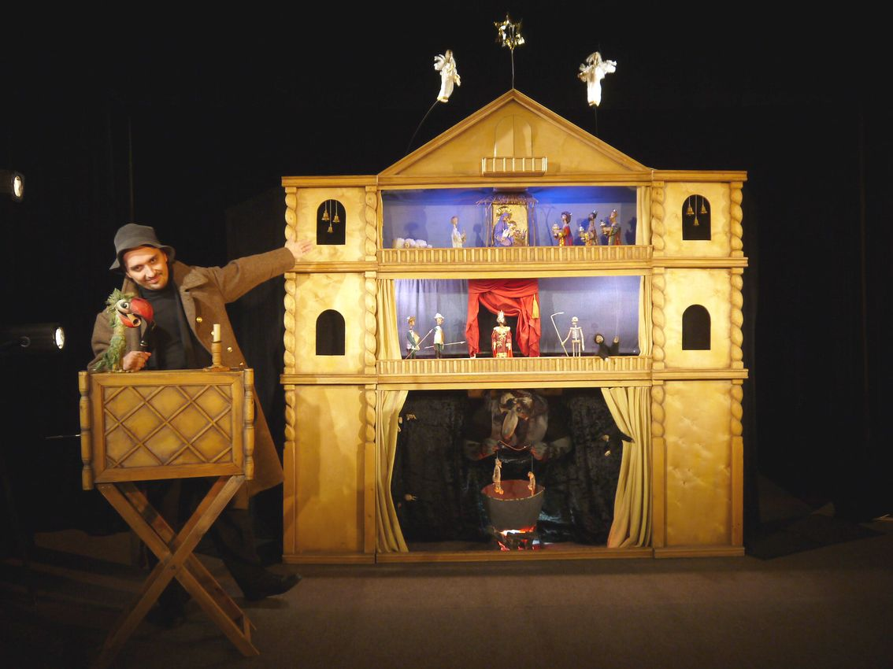
Народная драма
Вертеп

Slide 38
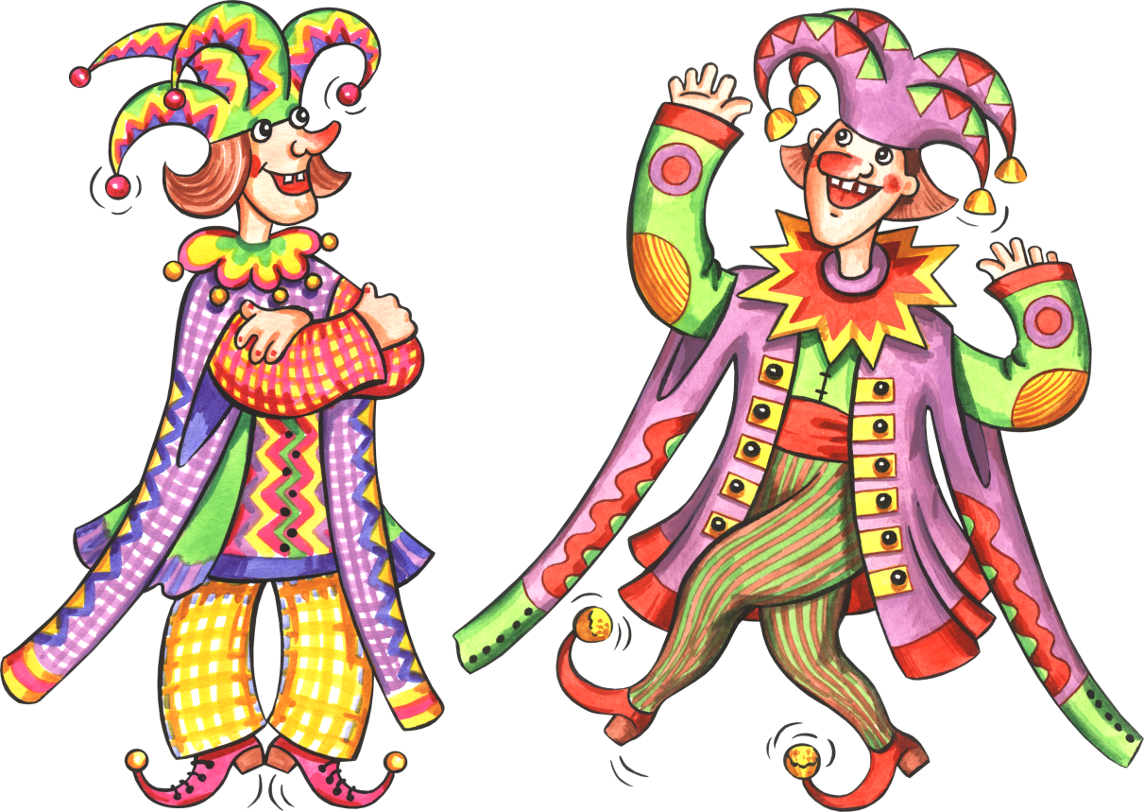
Народная драма
Скоморохи

Slide 39
Малые фольклорный жанры
Пестушка
Большие ноги
Шли по дороге:
Топ, топ, топ,
Топ, топ, топ.
Маленькие ножки
Бежали по дорожке:
Топ, топ, топ, топ,
Топ, топ, топ, топ!
Потешка
Сорока-ворона
Кашу варила,
Деток кормила:
Этому дала,
Этому дала,
Этому дала,
А этому не дала.
Прибаутка
Сова, совинька, сова,
Большая голова,
На колу сидела,
В стороны глядела,
Головой вертела.

Slide 40
Малые фольклорный жанры
Считалка
Аты-баты, шли солдаты,
Аты-баты, на базар.
Аты-баты, что купили?
Аты-баты, самовар.
Аты-баты, он какой?
Аты-баты, золотой.
Аты-баты, сколько стоит?
Аты-баты, три рубля.
Аты-баты, кто выходит?
Аты-баты, это я!

Slide 41
Малые фольклорный жанры
Дразнилка
Алеша-белеша
Стоит три гроша:
Шейка – копейка,
Алтын – голова,
По две денежки нога –
Вот и вся ему цена.
Мирилка
Солнце выйдет из-за тучек,
Нас согреет тёплый лучик.
А ругаться нам нельзя,
Потому что мы друзья.
Частушки
Как заслышу я гармошку,
Заиграет кровь ключом.
Увлеклась я гармонистом,
А гармошка – ни при чем!

Slide 42
Малые фольклорный жанры
Скороговорки
Карл у Клары украл кораллы, а Клара у Карла украла кларнет.
От топота копыт пыль по полю летит.
Пословицы и поговорки
Без труда не вытащишь и рыбку из пруда.
Старый друг лучше новых двух.
Семеро одного не ждут.
За двумя зайцами погонишься – ни одного не поймаешь.
Когда рак на горе свистнет.
Загадки
Висит груша – нельзя скушать.
Два конца, два кольца, а посередине гвоздик.

Slide 43
Малые фольклорный жанры
Страшилка
Жили-были отец, мать, сын, дочь. На стене у них пятно какое-то появилось, большое. Мать терла, терла – не стерла. Мать исчезла ночью. На другой день отец трет, трет, трет – тоже исчез. Брат трет, трет – исчез. Дочь стала тереть – черт вылезаем. Она говорит: «Ты зачем моих мамку, папку и брата съел?».

Slide 44
Виновата ли я
Виновата ли я, виновата ли я,
Виновата ли я, что люблю,
Виновата ли я, что мой голос дрожал,
Когда пела я песню ему.
Виновата ли я, что мой голос дрожал,
Когда пела я песню ему.
Целовал, миловал, целовал, миловал,
Говорил, что я буду его,
А я верила всё и как роза цвела,
Потому что любила его,
А я верила всё и как роза цвела,
Потому что любила его.
https://www.youtube.com/watch?v=YExe4r5mRuk

Slide 45
Виновата ли я
Ой, ты, мама моя, ой, ты, мама моя,
Отпусти ты меня погулять,
Ночью звёзды горят, ночью ласки дарят,
Ночью все о любви говорят.
Виновата сама, виновата во всем,
Ещё хочешь себя оправдать,
Так зачем же, зачем в эту лунную ночь
Позволяла себя целовать.
Так зачем же, зачем в эту лунную ночь
Позволяла себя целовать.
https://www.youtube.com/watch?v=YExe4r5mRuk

Slide 46
«При долинушке»
А-ой, при долинушке
При долинушке калинушка растёт.
А-ой, на калинушке,
На калинушке соловушка сидит.
А-ой, он сидит-сидит,
Он сидит-сидит посвистывает.
А он горьку ягоду,
Горьку ягоду калинушку клюёт.
А-ой, он малиною,
Он малиною закусывает.
А-ой, прилетали к соловью,
Прилетали к соловью соколы.
А-ой, взяли-взяли соловья,
Взяли-взяли соловья с собою.
А-ой, посадили соловья,
Посадили соловья в клеточку.
А-ой, в клетку новую,
В клетку новую серебряную.
А-ой, заставляли соловья,
Заставляли соловья песни петь.
А-ой, ты воспой соловей,
Ты воспой соловей песенку.
А-ой, песню новую,
Песню новую весёленькую.
https://www.youtube.com/watch?v=H6WHSbOfkzQ

Slide 47
«Дорожка»
Не одна, ой, да ли то не одна
Эх, во поле дорожка.
Во поле дороженька.
Она пролегала, пролегла.
Заросла, ой, да ли то заросла
Эх, во поле дорожка
Во поле дороженька.
Она заросла, заросла.
Как по той, по той ли да как по той
Эх, по той по дорожке
По той, по той дороженьке
Нельзя ни проехать, ни пройти.
https://www.youtube.com/watch?v=-bPUcUD0gJc

Slide 48
Ой, то не вечер
Ой, то не вечер, то не вечер...
Мне малым-мало спалось,
Мне малым-мало спалось,
Ой, да во сне привиделось.
Мне во сне привиделось,
Будто конь мой вороной
Разыгрался, расплясался,
Ой, разрезвился подо мной.
А есаул догадлив был,
Он сумел сон разгадать:
«Ох, пропадёт, — он говорил,
Твоя буйна голова!»
Ай, налетели ветры злые
Да с восточной стороны.
Ой, да сорвали чёрну шапку
С моей буйной головы.
https://www.youtube.com/watch?v=idjaOHKN-5A

Slide 49
Особенности былин
Структура: зачин, изложение содержания, заключение как заговор.
«Общие места». # Пир, выбор коня, выбор оружия.
Замедление речи посредством повторений фрагментов былины.
Синонимические фрагменты # дождь дождит; без бою, без драки, без кровопролития.
Многочисленные сравнения # как
Постоянные эпитеты # добрый молодец, красная девица, дорожка прямоезжая
Соединение различных былевых сюжетов.

Slide 50
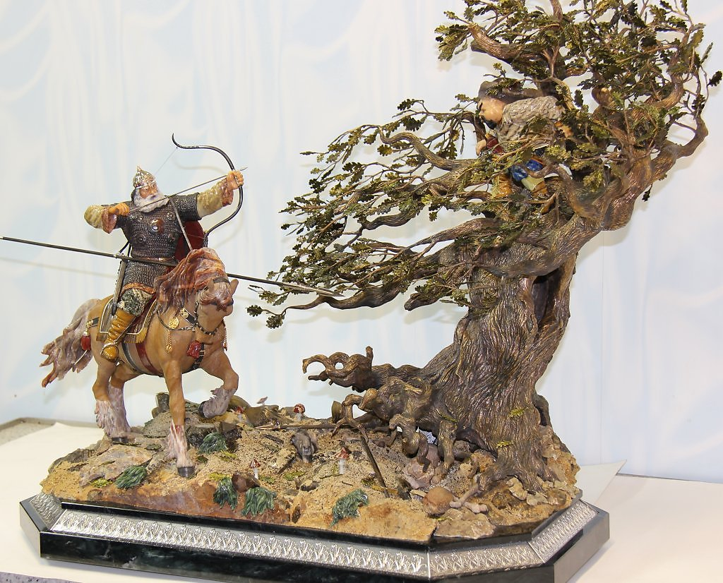
Илья Муромец и Соловей-разбойник
https://www.youtube.com/watch?v=ta-tQ33g1hA

